Slide 1
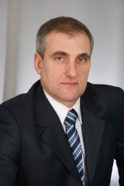
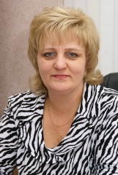
Бюджет Усть-Катавского городского округа на 2020 год и на плановый период 2021 и 2022 годов для граждан
Материал подготовлен на основании проекта бюджета
Усть-Катавского городского округа на 2020 год
и на плановый период 2021 и 2022 годов.
Подготовленный материал позволит получить информацию
об основных характеристиках бюджета, о подходах при формировании
бюджета и направлениях расходов бюджета.
Руководители проекта
С.Д.Семков, глава Усть-Катавского городского округа
А.П.Логинова, заместитель главы по финансовым вопросам - начальник финансового управления
Семков С.Д.
Логинова А.П.
Материал подготовлен
финансовым управлением администрации Усть-Катавского городского округа
и отделом экономического развития администрации УКГО
Ноябрь – декабрь 2019 года

Slide 2
Обращение главы Усть-Катавского городского округа Семкова С.Д.
Уважаемые жители Усть-Катавского городского округа.
Представляем вам материал «Бюджет для граждан», который поможет разобраться в главном финансовом документе нашего округа, понять, как формируется и расходуется бюджет нашего округа на 2020-2022 год.
Как и в предыдущие годы, доходная часть бюджета рассчитывается с учетом прогноза социально-экономического развития территории и предусматривает несколько возможных вариантов развития территории. Мы работаем с «базовым» прогнозом и предлагаем сбалансированный, бездефицитный бюджет. Эти подходы проверены и оправданы временем, позволяют предотвратить риски, связанные с исполнением принятых обязательств и иметь возможность оперативного уточнения бюджета с учётом результатов его исполнения.
В бюджете на 2020-2022 годы нашли отражение принятые по нашей территории решения Губернатора Челябинской области А.Л.Текслера по результатам его визита.
Я отмечу, что бюджет 2020 года по объему средств отличается от всех предыдущих лет. Это конечно очень радует и реализация намеченного требует большой концентрации сил. Проведена большая работа с областными структурами, получена поддержка от Губернатора, есть огромное желание создать комфортные условия на благо жителей нашего родного округа, а бюджет на предстоящую трехлетку даёт к этому реальный толчок.
Надеюсь, что знакомство с бюджетом округа будет для вас интересным, полезным и даст возможность с пониманием участвовать в принятии общих решений на благо жителей нашего округа.
Глава Усть-Катавского городского округа Семков С.Д.

Slide 3
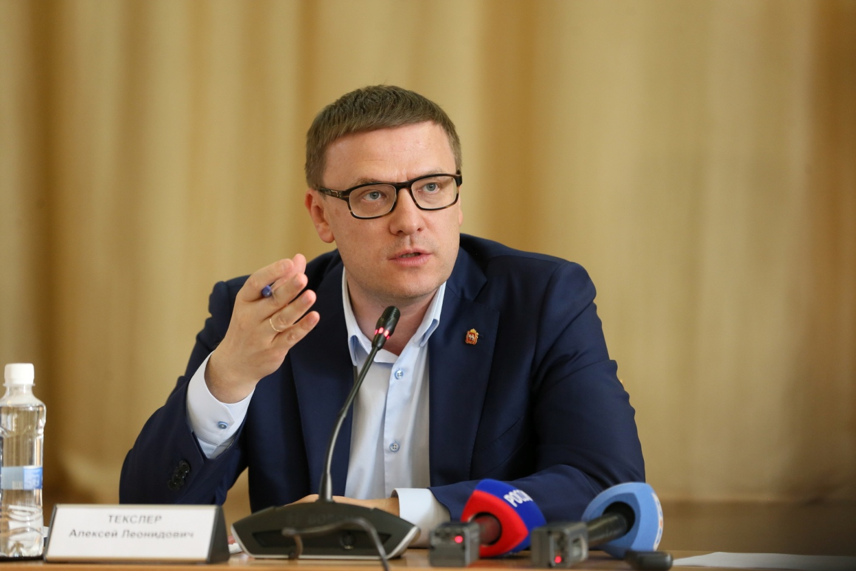
«Проект бюджета на 2020 год и плановый период 2021-2022 годов разрабатывался с учетом многочисленных обращений и предложений граждан, общественных организаций, трудовых коллективов. В его основе – простая и всем понятная идея: создать условия для развития человека, а по некоторым направлениям – восстановить социальную справедливость по отношению к южноуральцам.
Основным приоритетом региональной бюджетной политики является социальная сфера. Около 70% бюджета 2020 года – это масштабные социальные инвестиции, от которых мы ждем возврата в виде экономического роста, повышения благосостояния и качества жизни людей.»
Губернатор Челябинской области А.Л.Текслер

Slide 5
Этапы бюджетного планирования
1. Составление проекта бюджета
Бюджет 2020-2022 годов формируется на трёхлетний период.
До начала составления проекта бюджета Усть-Катавского городского округа администрацией УКГО принято постановление о графике подготовки и рассмотрения материалов, необходимых для составления проекта бюджета городского округа, в котором определены ответственные исполнители, порядок и сроки работы над документами и материалами, необходимыми для составления проекта бюджета. Разработана и утверждена приказом финансового управления от 15.08.2019г. № 38 методика планирования, которая размещена на официальном сайте администрации www.ukgo.su.
Непосредственное составление проекта бюджета городского округа осуществляет финансовое управление. Первоначально все вопросы и приоритеты прорабатываются с главой городского округа, в дальнейшем рассматривается на рабочих группах администрации городского округа.
Составленный проект бюджета представляется для утверждения в Собрание депутатов Усть-Катавского городского округа.

Slide 6
Этапы бюджетного планирования
2. Рассмотрение проекта бюджета
15 ноября 2019 года проект бюджета Усть-Катавского городского округа вынесен на рассмотрение в Собрание депутатов и Контрольно-счетную комиссию. Одновременно, проект бюджета опубликован в газете «Усть-Катавская неделя» от 28.11.2019г. № 60.
3. Публичные слушания
Собранием депутатов городского округа назначена дата и порядок проведения публичных слушаний на 14 часов 10 декабря 2019 года в актовом зале администрации (решение Собрания депутатов от 27.11.2019г. № 122).
4. Утверждение бюджета
Проект бюджета рассматривается депутатами в двух чтениях:
- в первом чтении утверждаются основные характеристики бюджета - общий объем доходов, расходов и дефицит.
во втором чтении утверждается доходы, расходы, источники финансирования дефицита бюджета. Распределение бюджетных ассигнований утверждается по получателям и направлениям, классифицируемым в едином для всех бюджетов формате.
5. Официальное опубликование
Принятый бюджет до 1 января 2020 года должен быть опубликован в официальных средствах массовой информации

Slide 7
Показатели социально-экономического развития
Усть-Катавского городского округа
 | Январь-сентябрь 2018 года | В % к январю-сентябрю 2017 года
Объём отгруженных товаров собственного производства, выполненных работ и услуг собственными силами, млн. руб. | 2243,0 | 115,6
Инвестиции в основной капитал, млн.руб. | 1124,3 831,6 | в 5,3 раза 99,2
Оборот розничной торговли, млн.руб.
Ввод жилья, кв.метров | 2176,0 | 167,6
Среднемесячная заработная плата, руб. | 26510,6 | 109,7
Уровень зарегистрированной безработицы, в % | 3,9 | 88,6

Slide 8
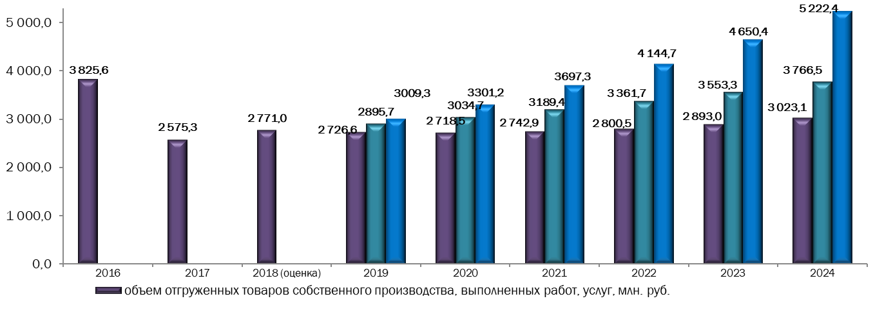
Показатели социально-экономического развития
Усть-Катавского городского округа
Динамика объёма отгруженных товаров собственного производства, выполненных работ, услуг собственными силами по "чистым" видам деятельности* крупными и средними организациями

Slide 9
Показатели социально-экономического развития
Усть-Катавского городского округа
Динамика номинальной среднемесячной заработной платы

Slide 10
Основные направления налоговой политики
Усть-Катавского городского округа на год
В 2015-2019 годах бюджетная и налоговая политика городского округа реализовывалась в сложных экономических условиях и в первую очередь была направлена на сохранение сбалансированности и устойчивости бюджетной системы городского округа.
Главной задачей налоговой политики Усть-Катавского городского округа является содействие исполнению доходов бюджета в целях выполнения расходных обязательств округа, т.е. носит в основном социальный характер.
В условиях недостаточности средств бюджета продолжается работа по снижению резервов налоговых и неналоговых доходов бюджета. Принято ряд мер и намечена следующая работа:
- ежегодно увеличивается базовая ставка стоимости 1 кв.метра арендуемого муниципального имущества, так на 2020 год она повысится на 4,7% по сравнению с 2019 годом;
- реализуются не используемые объекты имущества муниципальной собственности;
проводится инвентаризация имущества казны;
проводится претензионно-исковая работа по собираемости доходов в бюджет;
проводятся комиссии с арендаторами земли, имеющими задолженность по платежам в бюджет.
С 2016 года осуществлен переход к расчету налога на имущество физических лиц исходя из кадастровой, как наиболее приближенной к рыночной, стоимости имущества. Доходы по налогу на имущество ФЛ на 2020 год должны составить 4400,0 тыс.руб.
Наблюдается рост поступлений налога, взимаемого по упрощенной системе налогообложения. Так в 2019 году эти поступления выросли к соответствующему периоду прошлого года на 54,7%.
В октябре 2019 года начата работа высокотехнологичного тепличного комплекса в г. Усть-Катав «Горный» для круглогодичного выращивания овощей. Организованы новые рабочие места, и соответственно планируются поступления доходов в бюджет.

Slide 11
Основные направления налоговой политики
Усть-Катавского городского округа на год
В соответствии с статьёй 58 Бюджетного кодекса Российской Федерации в 2020-2022 годах норматив НДФЛ установлен: на 2020 год 45,89%, на 2021 год 45,45%, на 2022 год 44,82%.
В суммовом выражении НДФЛ на 2020 год составит 143 520,2 тыс.рублей, на 2021 год 154 908,9 тыс.рублей, на 2022 год 161 888,6 тыс.рублей.
Также, в 2020 году муниципальному образованию, для формирования дорожного фонда областным законодательством устанавливается дифференцированный норматив отчислений в бюджет от акцизов на автомобильный и прямогонный бензин, дизельное топливо, исходя из протяженности автомобильных дорог общего пользования местного значения, которые учтены для расчетов 142,2 км. Объем передаваемых средств в 2020 году составит 6840,0 тыс.рублей, с приростом к 2019 году 12,9%; на 2021 год – 7099,8 тыс.руб., на 2022 год – 9050,7 тыс.руб.
С 2018 года Губернатором Челябинской области принято решение о мотивации органов местного самоуправления по работе со снижением недоимки в областной бюджет. В 2019 году по результатам 2018 года переданы в виде дотации на сбалансированность 50% поступлений в областной бюджет НДФЛ, что составило 10 080,5 тыс.рублей.
Для укрепления собственной доходной базы местных бюджетов и стимулов для создания на муниципальном уровне комфортных условий для развития малого бизнеса с бюджета на 2020 год переданы в местные бюджеты 10% от поступлений по упрощенной системе налогообложения. В целом, с 2020 года мы будем получать 60% налога, взимаемого в связи с применением упрощенной системы налогообложения. Это увеличит доходы местного бюджета на 2600,0 тыс.рублей.

Slide 12
Основные направления налоговой политики
Усть-Катавского городского округа на год
Начиная с 2020 года, в соответствии с изменениями, внесенными в Бюджетный кодекс РФ, предусматривается регламентация в рамках бюджетного процесса процедур контроля, учета и оценки налоговых льгот и освобождений на основе концепции «налоговых расходов».
В целях ее реализации разрабатывается новая нормативная база: Порядок формирования Перечня налоговых расходов Усть-Катавского городского округа и Порядок осуществления оценки налоговых расходов.
С 2020 году впервые формируется Перечень налоговых расходов Усть-Катавского городского округа, который будет содержать сведения о распределении налоговых расходов в соответствии с целями муниципальных программ. Указанный Перечень будет ежегодно формироваться и размещаться на официальном сайте администрации, что будет способствовать расширению открытости бюджетных данных.
Доходы бюджета на 2020 год составят 1076,8 млн.рублей, что на 155,0 млн.рублей выше первоначально принятого бюджета на 2019 год. Собственные доходы запланированы 242,9 млн.руб., что выше первоначальных показателей 2019 года на 23,5 млн. руб. Финансовая помощь составляет 833,9 млн.рублей, что выше первоначальных показателей 2019 года на 128,5 млн.руб.

Slide 13
Основные характеристики бюджета Усть-Катавского городского округа на 2020 год и на плановый период 2021 и 2022 годов (млн. руб.)
Наименование | Сумма тыс.руб.
 | 2020г. | 2021г. | 2022г.
Доходы - всего | 1076,8 | 1042,4 | 975,5
Расходы - всего, | 1076,8 | 1042,4 | 975,5
Профицит (+), дефицит (- ) | 0 | 0 | 0
Верхний предел муниципального внутреннего долга (по состоянию на 1 января года, следующего за очередным финансовым годом) | 0 | 0 | 0

Slide 14
Доходы бюджета Усть-Катавского городского округа на 2020 год (млн. руб.)

Slide 15
Собственные доходы бюджета на 2020 год (млн. руб.)

Slide 16
Структура межбюджетных трансфертов на 2020г. (млн.руб.)
Виды финансовой помощи в бюджет Усть-Катавского городского округа из федерального бюджета и бюджета Челябинской области
* Дотация на выравнивание бюджетной обеспеченности - 47,3 млн. руб.
* Субсидии местным бюджетам – 323,1 млн. руб.
* Субвенции местным бюджетам – 463,5 млн. руб.
Итого – 833,9 млн. руб.

Slide 17
Основные подходы к планированию бюджетных ассигнований и приоритеты бюджетных расходов
Особенности формирования расходной части бюджета округа на 2020-2022 годы обусловлены:
1) реализацией мероприятий, предусмотренных Указом Президента Российской Федерации от 07.05.2018 г. № 204 «О национальных целях и стратегических задачах развития Российской Федерации на период до 2024 года» и включением бюджетных ассигнований на их реализацию в соответствии с паспортами муниципальных программ;
2) необходимостью сохранения достигнутого уровня целевых показателей Указов Президента Российской Федерации от 07.05.2012 г. в части оплаты труда работников бюджетного сектора, а также обеспечения минимального размера оплаты труда в соответствии с Федеральным законом «О минимальном размере оплаты труда»;
3) дальнейшим внедрением в Челябинской области проектной деятельности и включением в состав муниципальных программ муниципальных и приоритетных проектов развития городского округа;
4) уточнением объема бюджетных ассигнований с учетом:
- увеличения фондов оплаты труда работников организаций бюджетной сферы области в целях сохранения достигнутых целевых показателей, определенных «майскими» указами Президента РФ 2012 года, и индексации на прогнозируемый уровень инфляции оплаты труда отдельных категорий работников;
- установления минимального размера оплаты труда на основе принятых изменений в федеральное законодательство в размере величины прожиточного минимума трудоспособного населения;
- индексации размеров социальных выплат, установленных законодательством Челябинской области и муниципальными правовыми актами Усть-Катавского городского округа;
- увеличения бюджетных ассигнований в связи с принятием в текущем году расходных обязательств, действие которых распространяется на планируемый период;
индексации расходов на содержание муниципальных учреждений (за исключением фонда оплаты труда, налоговых и других платежей в бюджет) на 5 % к первоначальному уровню 2019 года.

Slide 18
Основные подходы к планированию бюджетных ассигнований и приоритеты бюджетных расходов
Подходы, применяемые при планировании бюджета:
В связи с необходимостью включения в бюджет округа средств местного бюджета в части выполнения условий софинансирования при предоставлении субсидий из областного и федерального бюджетов Фонд оплаты труда работников бюджетной сферы предусмотрен в размере 90% от расчетного ФОТ на 2019 год, расходы на уплату налогов бюджетными учреждениями предусмотрены в размере 75% от расчетов.
Бюджетные ассигнования на обеспечение деятельности муниципальных казенных учреждений и органов местного самоуправления, а также на предоставление субсидий муниципальным бюджетным и автономным учреждениям на выполнение муниципального задания за счет средств местного бюджета запланированы на 90% от потребности, с ростом на 5% от бюджетных ассигнований 2019 года.

Slide 19
Основные подходы к планированию бюджетных ассигнований и приоритеты бюджетных расходов
Расходы на оплату топливно-энергетических ресурсов, услуг водоснабжения, водоотведения, потребляемых муниципальными учреждениями, и электрической энергии, расходуемой на уличное освещение, в целом запланированы в полном объеме от расчетной потребности на 2020 год с ростом на 7,4% от первоначального бюджета на 2019 год.
Расходы на приобретение продуктов питания и организацию питания в образовательных организациях запланированы на 82% от расчетной потребности, с учетом снижения контингента питающихся в школах с 01.09.2019 года.
Планирование осуществлялось в рамках муниципальных программ. Доля расходов, охваченных программно-целевыми методами планирования, составит в 2020 году составит 94,3% всех расходов бюджета.

Slide 20
Структура расходов бюджета на 2020 год

Slide 21
Структура расходов бюджета на 2020 год
Расходы бюджета сконцентрированы на четырех направлениях:

Slide 22
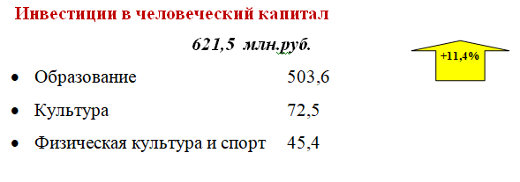
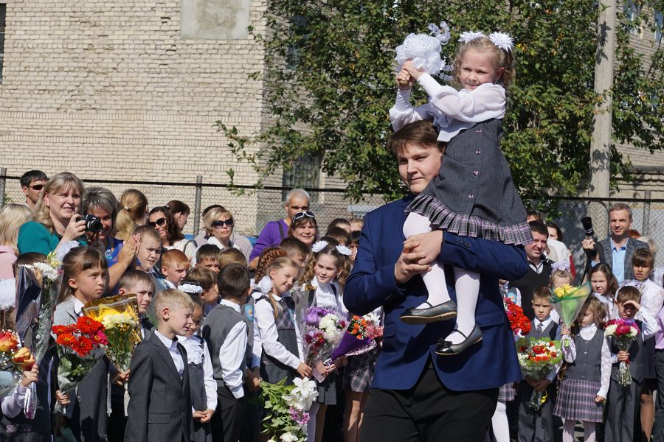
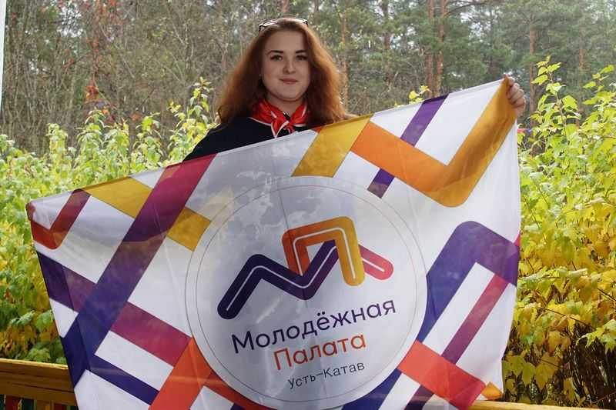
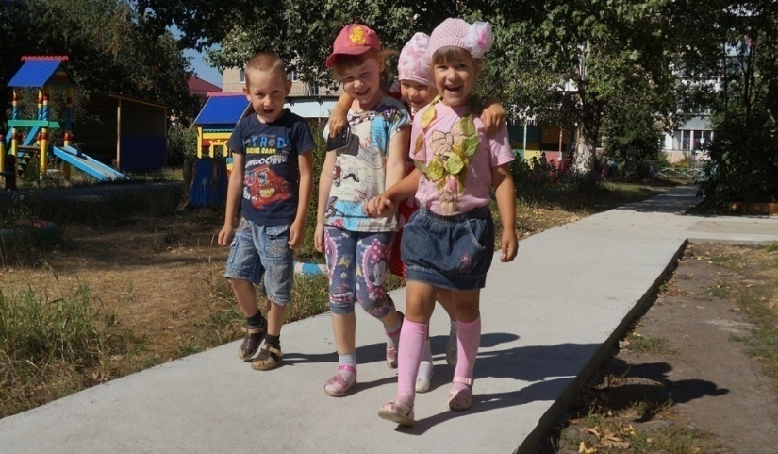

Slide 23
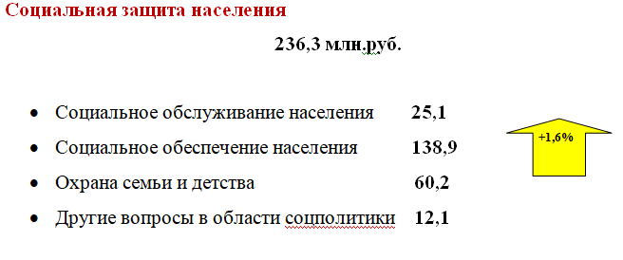
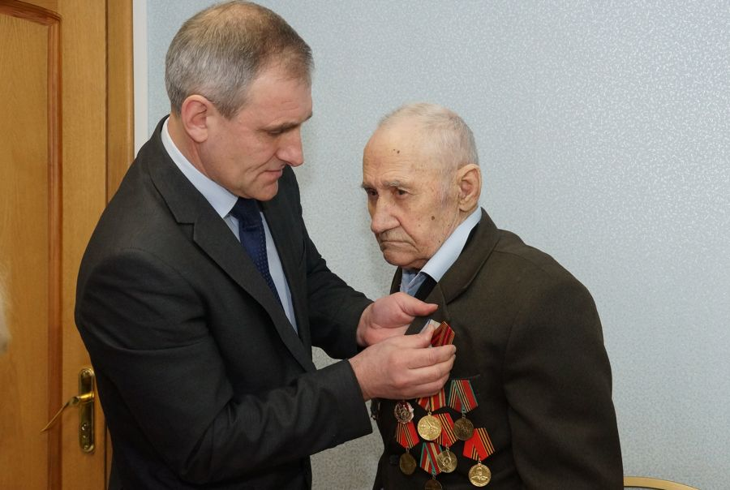
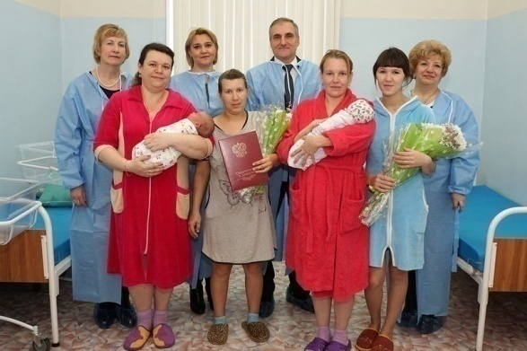
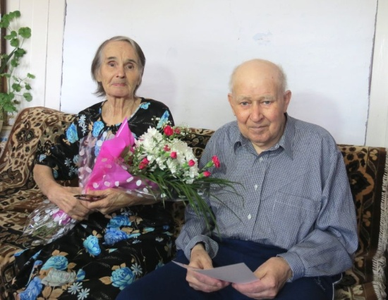

Slide 24
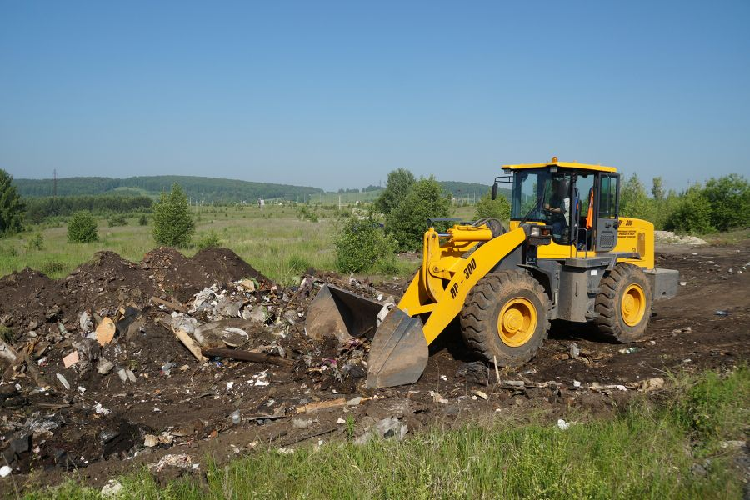
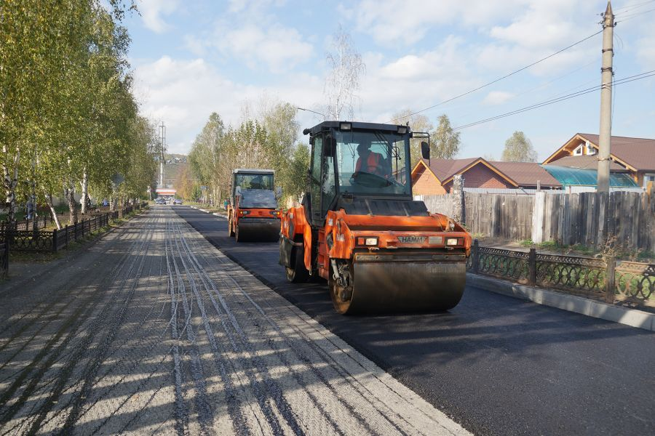
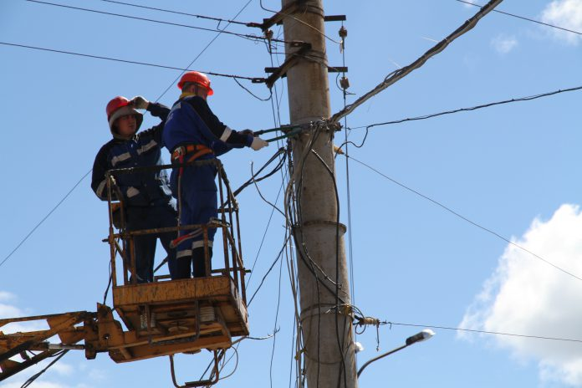

Slide 25
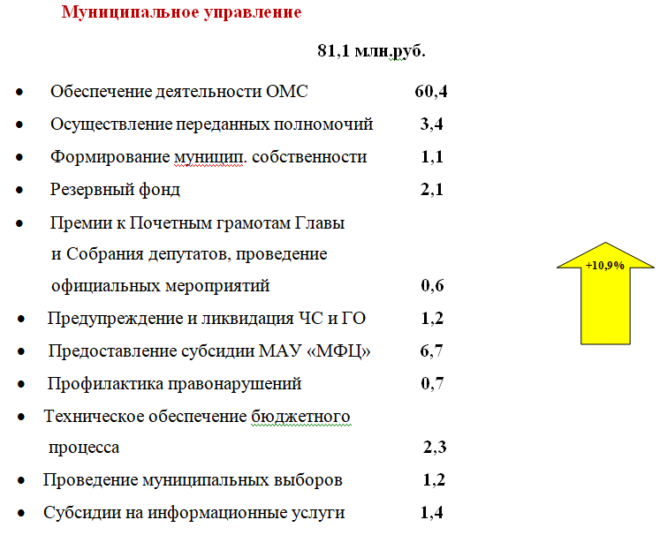

Slide 26
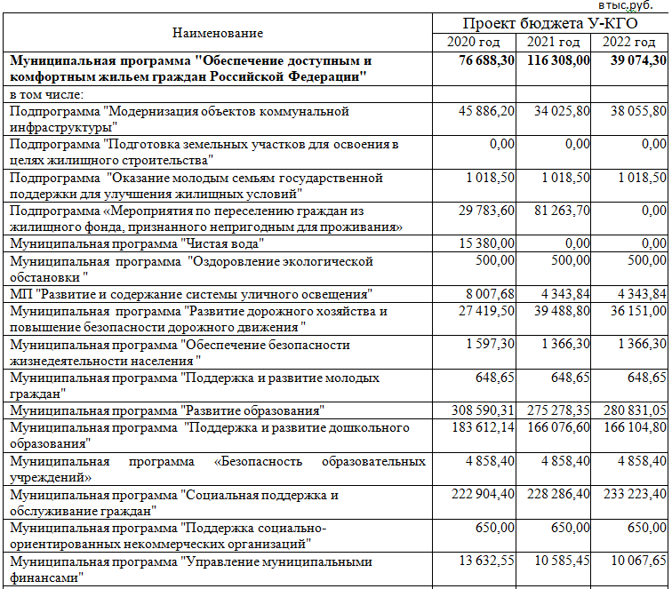
Муниципальные программы

Slide 27
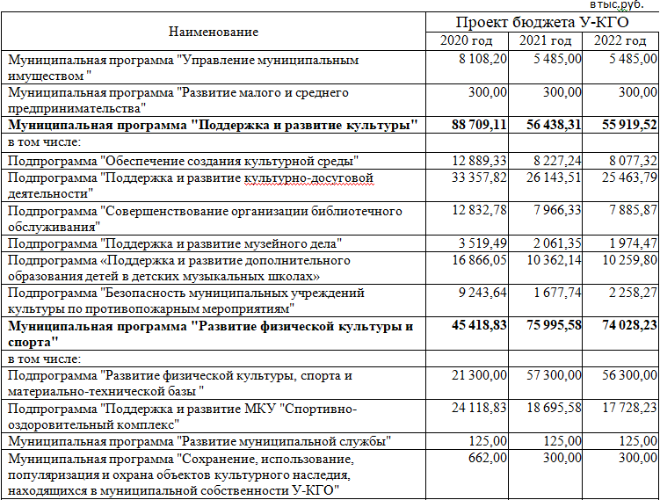
Муниципальные программы

Slide 28
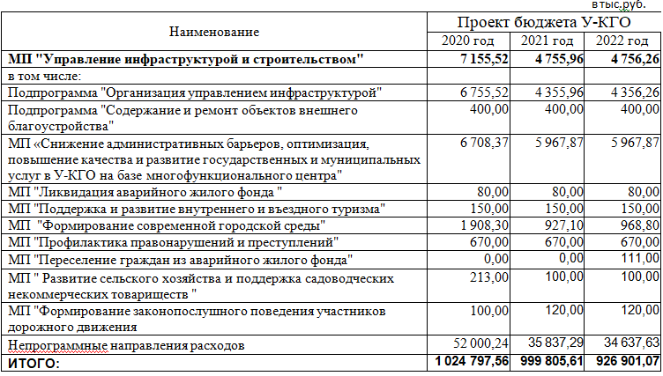
Муниципальные программы

Slide 29
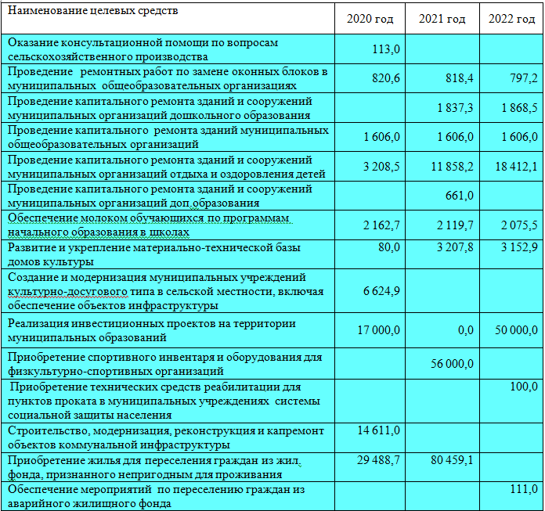
Новые расходы бюджета, источниками которых являются субсидии из областного и федерального бюджета

Slide 30
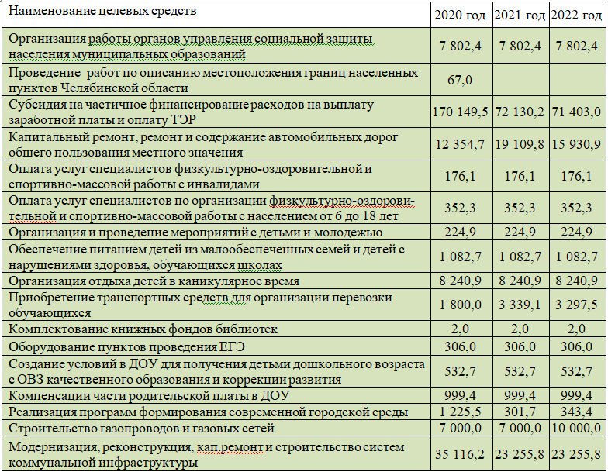
Субсидии из областного и федерального бюджета
на решение вопросов местного значения

Slide 31
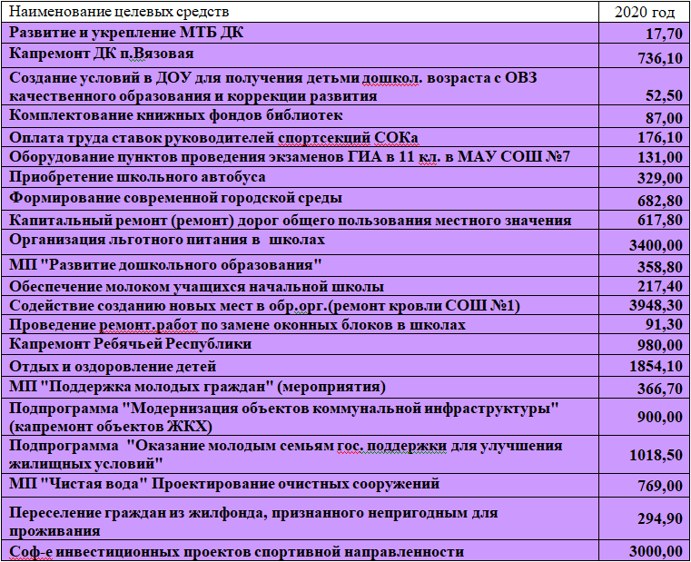
Средства местного бюджета на софинансирование к областным субсидиям на 2020 год

Slide 32
ПЕРЕЧЕНЬ главных распорядителей и получателей средств бюджета на 2020 год
На территории Усть-Катавского городского округа на 01.12.2019г. функционируют 38 муниципальных казенных учреждений, 1 бюджетное учреждение и 4 автономных учреждения.
№ п/п | Наименование
1 | Контрольно-счетная комиссия Усть-Катавского городского округа
2 | Управление культуры администрации Усть-Катавского городского округа
3 | Муниципальное казённое образовательное учреждение дополнительного образования детей «Детская музыкальная школа № 2»
4 | Муниципальное казённое учреждение культуры «Историко-краеведческий музей»
5 | Муниципальное казённое учреждение культуры «Централизованная библиотечная система»
6 | Муниципальное казённое учреждение культуры «Централизованная клубная система»
7 | Управление образования администрации Усть-Катавского городского округа
8 | Муниципальное казённое дошкольное образовательное учреждение «Детский сад №3» комбинированного вида

Slide 33
ПЕРЕЧЕНЬ главных распорядителей и получателей средств бюджета на 2020 год
9 | Муниципальное казённое дошкольное образовательное учреждение «Детский сад №5»
10 | Муниципальное казённое дошкольное образовательное учреждение «Детский сад №9»
11 | Муниципальное казённое дошкольное образовательное учреждение Центр развития ребёнка - детский сад № 10
12 | Муниципальное казённое дошкольное образовательное учреждение детский сад №13 комбинированного вида
13 | Муниципальное казённое дошкольное образовательное учреждение «Детский сад №14» комбинированного вида
14 | Муниципальное казённое дошкольное образовательное учреждение «Детский сад №15» комбинированного вида
15 | Муниципальное казённое дошкольное образовательное учреждение «Детский сад №7 п.ж/д ст.Минка»
16 | Муниципальное казённое дошкольное образовательное учреждение «Детский сад №1 п.Вязовая»

Slide 34
ПЕРЕЧЕНЬ главных распорядителей и получателей средств бюджета на 2020 год
17 | Муниципальное казенное общеобразовательное учреждение «Начальная общеобразовательная школа №6»
18 | Муниципальное казенное общеобразовательное учреждение «Начальная общеобразовательная школа №9»
19 | Муниципальное казённое общеобразовательное учреждение «Средняя общеобразовательная школа №1»
20 | Муниципальное казённое общеобразовательное учреждение «Основная общеобразовательная школа №4»
21 | Муниципальное казённое общеобразовательное учреждение «Основная общеобразовательная школа села Тюбеляс»
22 | Муниципальное общеобразовательное учреждение «Основная общеобразовательная школа с.Минка»
23 | Муниципальное казенное общеобразовательное учреждение «Средняя общеобразовательная школа №23 п.Вязовая»

Slide 35
ПЕРЕЧЕНЬ главных распорядителей и получателей средств бюджета на 2020 год
24 | Муниципальное казённое специальное (коррекционное) образовательное учреждение для обучающихся, воспитанников с ограниченными возможностями здоровья «Специальная (коррекционная) общеобразовательная школа – интернат»
25 | Муниципальное казённое учреждение дополнительного образования «Детско-юношеская спортивная школа»
26 | Муниципальное казённое учреждение «Детский оздоровительный центр «Ребячья Республика»
27 | Муниципальное казённое образовательное учреждение дополнительного образования детей «Центр детского творчества» Усть-Катавского городского округа
28 | Управление имущественных и земельных отношений администрации Усть-Катавского городского округа
29 | Управление социальной защиты населения администрации Усть-Катавского городского округа

Slide 36
ПЕРЕЧЕНЬ главных распорядителей и получателей средств бюджета на 2020 год
30 | Муниципальное казённое учреждение социального обслуживания Центр помощи детям, оставшимся без попечения родителей» Усть-Катавского городского округа
31 | Функциональный орган администрации Усть-Катавского городского округа «Управление инфраструктуры и строительства»
32 | Собрание депутатов Усть-Катавского городского округа
33 | Администрация Усть-Катавского городского округа
34 | Управление села Тюбеляс администрации Усть-Катавского городского округа
35 | Управление посёлка Вязовая администрации Усть-Катавского городского округа
36 | Управление села Минка администрации Усть-Катавского городского округа
37 | Муниципальное казенное учреждение «Спортивно-оздоровительный комплекс»
38 | Финансовое управление администрации Усть-Катавского городского округа

Slide 37
Сводные сведения о муниципальных бюджетных учреждениях и муниципальных автономных учреждениях
№ п/п | Наименование полное
1 | Муниципальное автономное дошкольное образовательное учреждение «Детский сад №12»
2 | Муниципальное автономное общеобразовательное учреждение «Средняя общеобразовательная школа №5»
3 | муниципальное автономное общеобразовательное учреждение «Средняя общеобразовательная школа №7 имени Героя России Артура Ришатовича Курбангалеева»
4 | Муниципальное учреждение «Комплексный центр социального обслуживания населения» Усть-Катавского городского округа Челябинской области
5 | Муниципальное автономное учреждение «Многофункциональный центр предоставления государственных и муниципальных услуг Усть-Катавского городского округа»

Slide 38
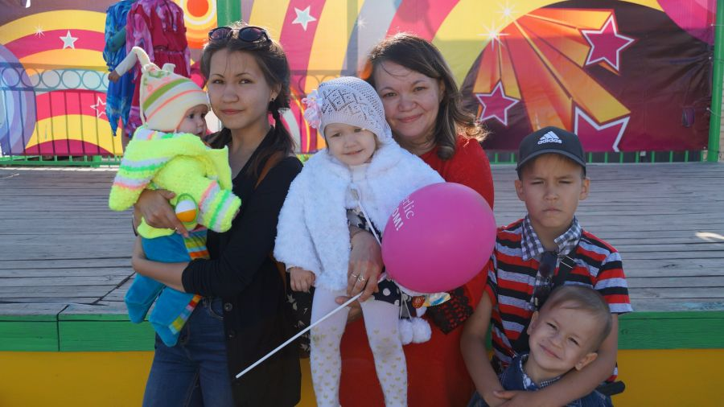
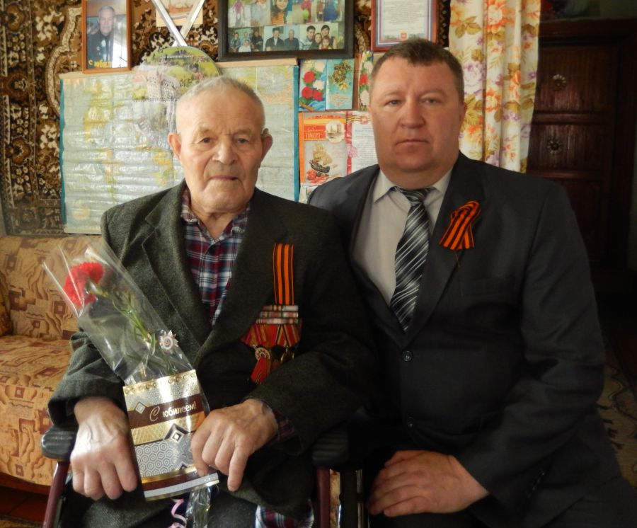
Публичные нормативные обязательства на 2020-2022 годы
Публичные нормативные обязательства - публичные обязательства перед физическим лицом, подлежащие исполнению в денежной форме в установленном соответствующим законом, иным нормативным правовым актом размере или имеющие установленный порядок его индексации, за исключением выплат физическому лицу, предусмотренных статусом муниципальных служащих, а также лиц, замещающих, муниципальные должности, работников казенных учреждений, лиц, обучающихся (воспитанников) в муниципальных образовательных учреждениях.

Slide 39
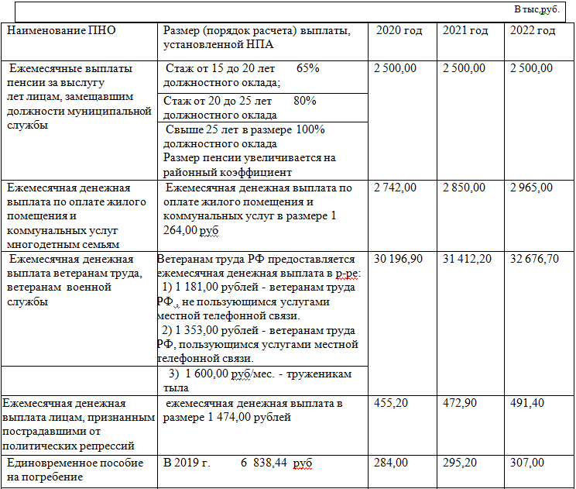
Публичные нормативные обязательства на 2020-2022 годы

Slide 40
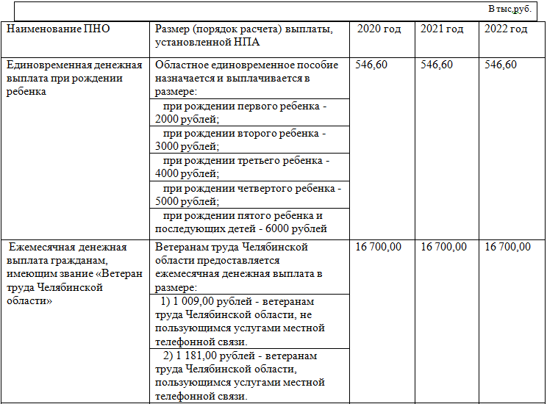
Публичные нормативные обязательства на 2020-2022 годы

Slide 41
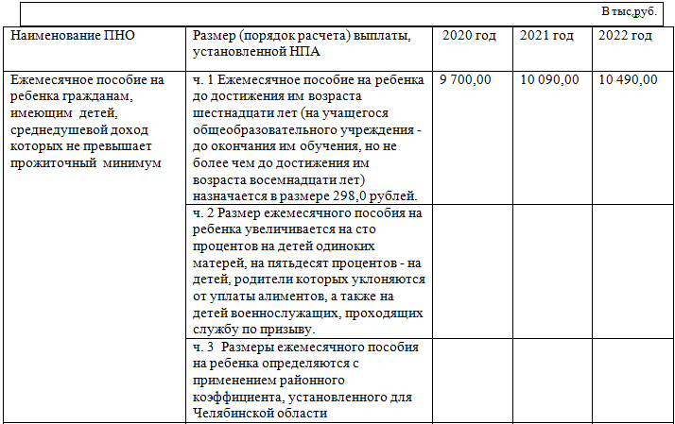
Публичные нормативные обязательства на 2020-2022 годы

Slide 42
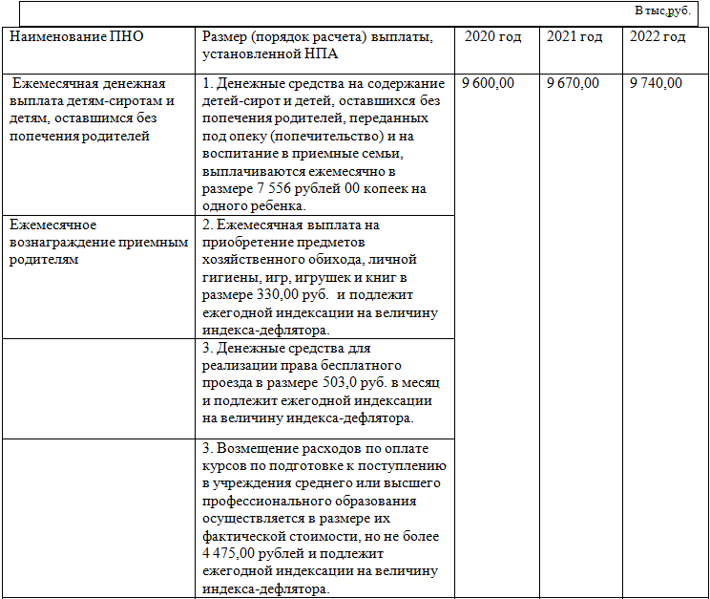
Публичные нормативные обязательства на 2020-2022годы

Slide 43
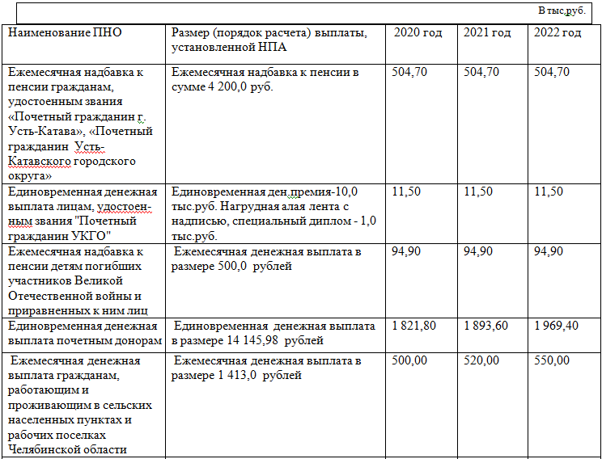
Публичные нормативные обязательства на 2020-2022годы

Slide 44
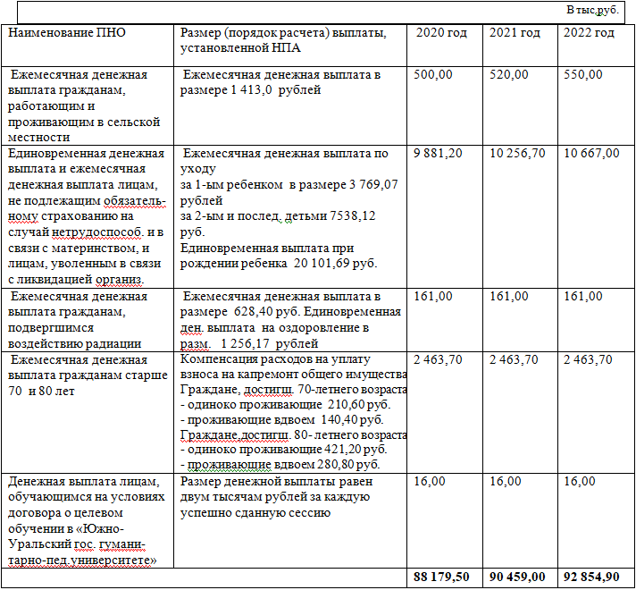
Публичные нормативные обязательства на 2020-2022годы

